Slide 1
贪吃蛇

Slide 2
介绍贪吃蛇

Slide 3
演示贪吃蛇

Slide 4
步骤目录

Slide 5
删除小猫角色

Slide 6
新建角色—贪吃蛇头部
这里我们用小球组成贪吃蛇头部，下文中简称“头部”。

Slide 7
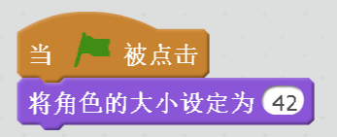
编写头部脚本1——改变头部的造型和大小
贪吃蛇的头部和身体将使用不同的角色，为了区分，将头部改成绿色小球，身体用黄色小球。
将头部大小设定为略小于20×20。
头部的脚本为：

Slide 8
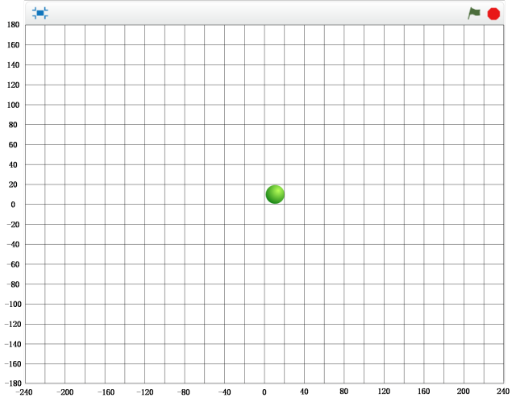
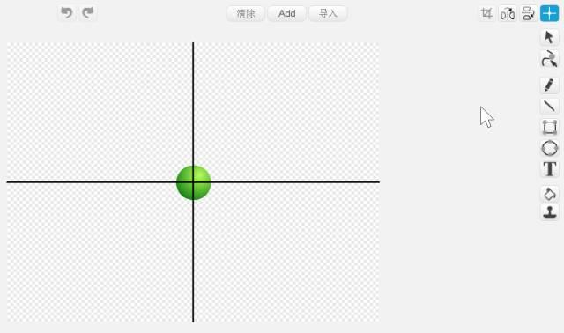
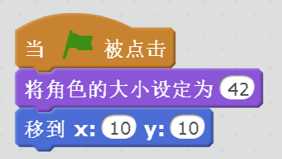
编写头部脚本2——初始位置
玩过贪吃蛇游戏的人都知道，基本的贪吃蛇游戏，每次运动都是向一个方向移动固定的距离，这里每次移动距离为20步。
将整个舞台完整的拆分为20×20的格子，头部应该完整的位于其中一个格子之内。
又因为头部的造型中心在小球中心
所以，上图中小球的坐标为（10,10），小球脚本变为：

Slide 9
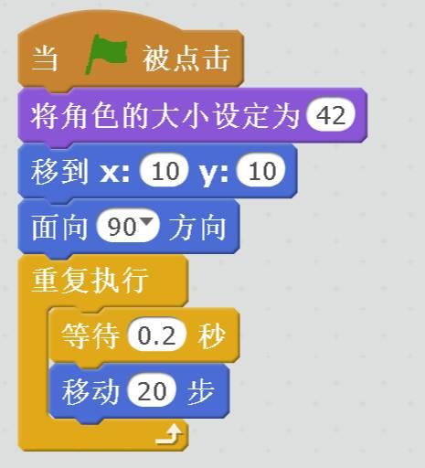

编写头部脚本3——头部的运动
当游戏开始时，可以默认一个运动方向——右，即面向90°方向。
每次移动步数为20步。此时脚本为：
加入方向键控制运动方向的脚本：

Slide 10
新建角色——食物”apple”

Slide 11
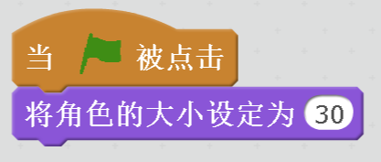
编写食物脚本1——改变大小
食物的大小应与头部的大小一样，略小于20×20

Slide 12
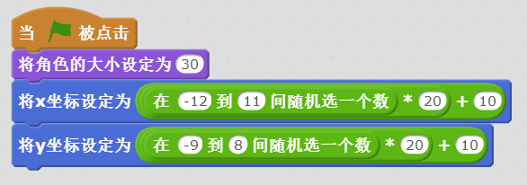
编写食物脚本2——初始位置
食物出现的位置为随机，同时又应处于舞台拆分出的任意一个20×20的方格内，所以食物的初始位置脚本为：

Slide 13
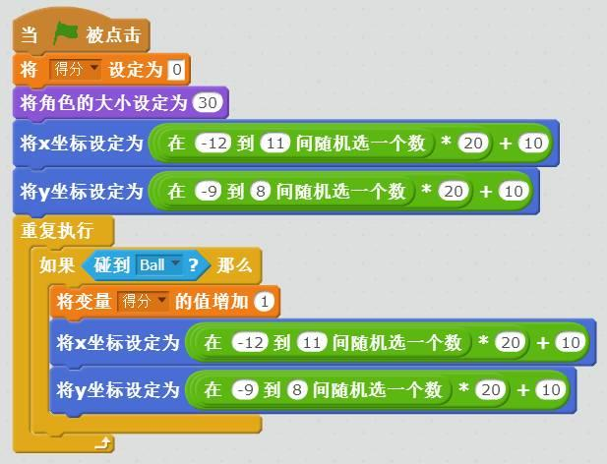
编写食物脚本3——再次出现位置
食物被贪吃蛇吃掉之后，得分加一，之后会再次出现在另一个随机位置。所以食物脚本变为：

Slide 14
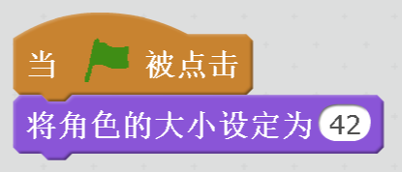
新建角色——贪吃蛇身体
因为贪吃蛇头部撞到自己的身体，游戏结束。但是Scratch中无法实现角色是否碰到自己克隆体的判断，所以用另外一个角色作为贪吃蛇身体，这样便可以用头部角色是否碰到蛇身角色来判断游戏是否应该结束。
下文中简称“贪吃蛇身体”为“身体”
身体的大小应与头部一样，所以身体的初始脚本为

Slide 15
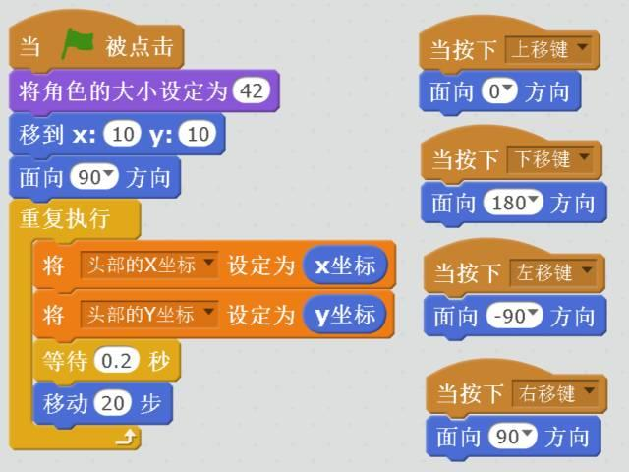
编写头部脚本4——头部坐标变量
身体要跟随头部运动，则头部的坐标信息需要传递给身体。所以需要新建两个变量：“头部的X坐标”和“头部的Y坐标”

Slide 16
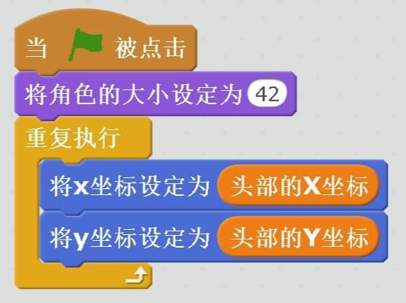
编写身体脚本1——跟随头部
身体的坐标设为与头部一致。

Slide 17
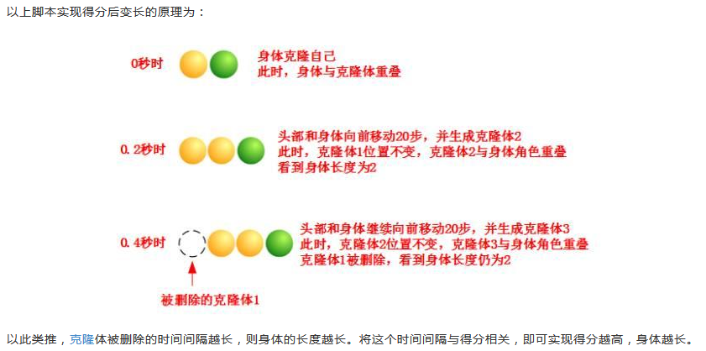
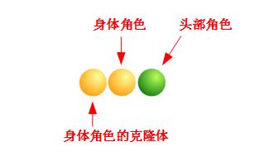
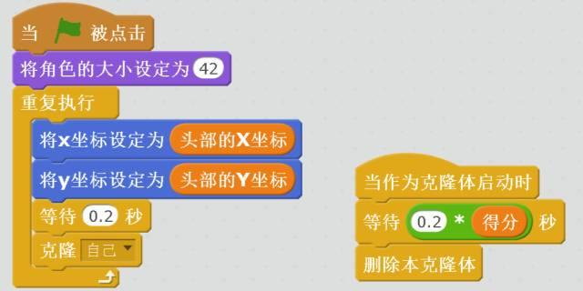
编写身体脚本2——得分后变长
身体的变长可以用克隆体实现
身体的脚本为

Slide 18
编写头部脚本5——碰到身体和边缘，游戏结束
这是贪吃蛇游戏的一个基本设定。脚本很简单，增加“碰到…”判断。

Slide 19
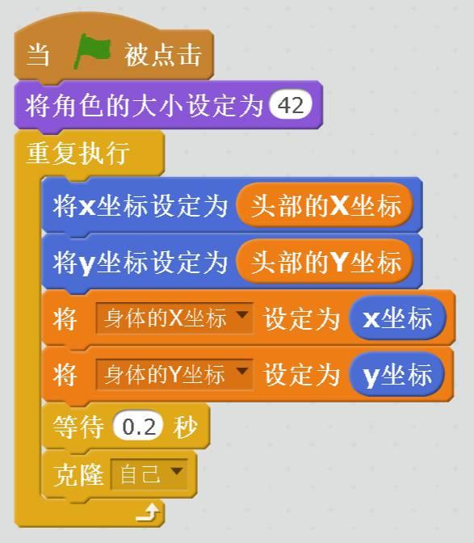
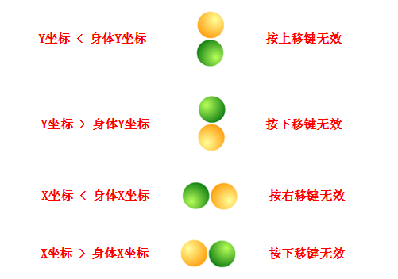
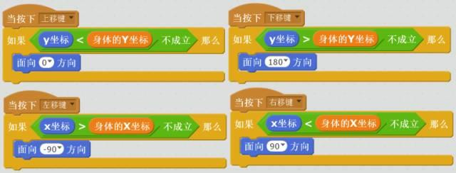
编写头部脚本6——反向运动禁止
玩过贪吃蛇游戏的玩家都知道，头部的运动方向是不能直接反向的，即当头部运动方向右时，不能直接改为向左运动，只能向上或向下运动。
大家没见过这样的贪吃蛇游戏吧
所以需要判断此时身体角色在头部角色的哪个方向上，即头部不能向身体所在方向运动。
为了要知道身体角色相对于头部角色所在方位，需要新建两个变量：“身体的X坐标”和“身体的Y坐标”
先修改“身体角色”的脚本
再修改“头部角色”的脚本

Slide 20
完成
你还想给贪吃蛇添加什么功能？

